Slide 1
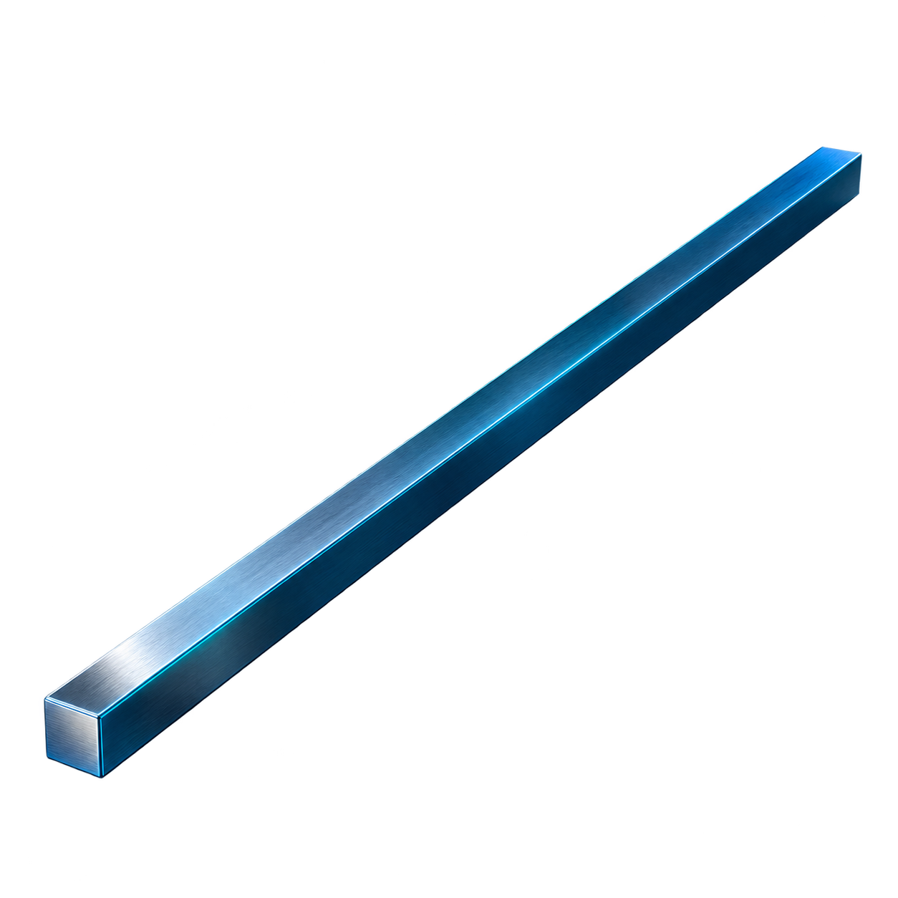
01 研究背景
02 技术路线
03 实机验证
04 分享展望
拉压弯扭大师
拉压弯扭大师
从力学概念
到可验证计算
一根梁，串起建模、求解、推导与独立校核
本地离线
二维 / 空间杆系
符号公式
材料力学同学分享 · v2.0.2
概念插画 · 非实测结果
来源：README.md；用户提供的产品定位
本地离线的材料力学学习辅助软件
01
Notes:
30秒：介绍软件定位和版本，说明今天重点是用真实算例验证学习功能，而非宣传工程认证能力。
来源：README.md；用户提供的产品定位
截图为2026-10-10本地已有dist构建实机记录，非本轮重新截图；图标缺字已如实保留。

Slide 2
01 研究背景
02 技术路线
03 实机验证
04 分享展望
拉压弯扭大师
为什么需要这样的学习工具？
1
会算题，还需要能解释结果
先作预测
再看响应
支座约束哪些自由度？
P = 18 kN
荷载改变后，内力图怎样变？
A
B
数值结果为什么可信？
软件的学习价值：让“条件—模型—结果—解释”能相互对应
来源：二维简支梁解析条件
课堂难点是把模型、计算与内力图联系起来
02
Notes:
40秒：围绕一道具体简支梁题，解释建模、结果和解析公式之间的理解障碍，不虚构教学改善数据。
来源：二维简支梁解析条件
截图为2026-10-10本地已有dist构建实机记录，非本轮重新截图；图标缺字已如实保留。

Slide 3
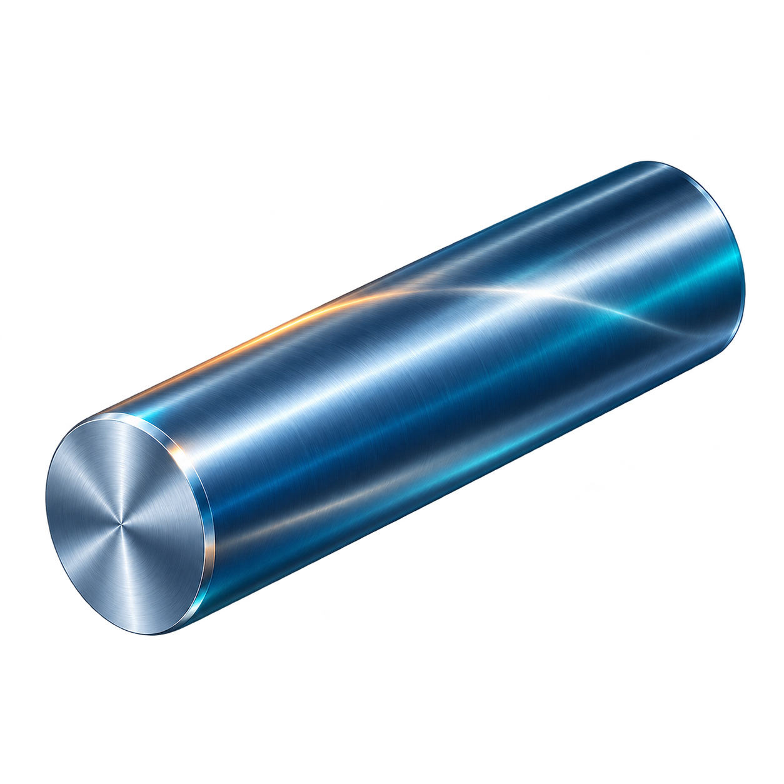
01 研究背景
02 技术路线
03 实机验证
04 分享展望
拉压弯扭大师
四类基本变形与统一力学量
1
拉伸 / 压缩
2
弯曲
N → σ → ΔL
V → M → σ、w
σ = N / A
轴向力与长度变化
σmax = M / W
内力分布与危险截面
3
扭转
4
组合变形
T → τ → φ
N、M、T → 强度
τmax = T / Wt
σeq = √(σ² + 3τ²)
先区分分量与适用条件
概念示意
来源：README.md公式库及功能说明
不同变形形式共享内力、材料与截面参数
03
Notes:
40秒：介绍软件覆盖的基本变形与组合变形，强调力学量之间的联系，不把功能范围等同于全面测试。
来源：README.md公式库及功能说明
截图为2026-10-10本地已有dist构建实机记录，非本轮重新截图；图标缺字已如实保留。

Slide 4
01 研究背景
02 技术路线
03 实机验证
04 分享展望
拉压弯扭大师
从建模到核验的完整流程
01
02
03
04
05
题目 / 物理条件
离散结构模型
约束与荷载
局部到整体
本地求解
单位、几何、受力
节点、构件、材料
自由度、等效作用
单元刚度、坐标变换
位移、反力、端力
独立校核：平衡关系 + 解析解 + 参数实验
结果解释与可视化
N / V / M、变形、结果表与教学推导
输入校核
约束是否足够 / 单位是否一致 / 荷载方向是否正确
闭环原则
不只确认“求解完成”，还要解释结果是否符合物理预期
来源：README.md；用户提供的技术架构
输入、求解、展示和解析核对形成学习闭环
04
Notes:
45秒：讲清从模型输入到CPU求解，再到结果观察及解析核验的流程。出现差异时返回检查输入。
来源：README.md；用户提供的技术架构
截图为2026-10-10本地已有dist构建实机记录，非本轮重新截图；图标缺字已如实保留。

Slide 5

01 研究背景
02 技术路线
03 实机验证
04 分享展望
拉压弯扭大师
真实工作区如何组织？
1
模型树
节点、构件与条件
2
工作视图
几何、荷载与结果
3
属性栏
选中对象后检查参数
来源：live/01-workspace.jpg；qa/live-run-evidence.json
左模型树、中视图区、右属性面板协同操作
05
Notes:
40秒：使用真实截图说明工作区布局，重点展示模型对象与属性面板如何对应；图标字体异常不修饰。
来源：live/01-workspace.jpg；qa/live-run-evidence.json
截图为2026-10-10本地已有dist构建实机记录，非本轮重新截图；图标缺字已如实保留。

Slide 6

01 研究背景
02 技术路线
03 实机验证
04 分享展望
拉压弯扭大师
6m简支梁的建模与荷载
单元 E1：A—B
1
边界条件与自由度
P = 18 kN
节点 | 受约束 | 自由
A | Dx、Dz | Ry
B | Dz | Dx、Ry
A
B
L = 6 m
单元内集中力：a = 3 m
荷载属性
−1.800×10⁴ N
位置 3.000 m
2 个节点 · 1 个梁单元 · 无需新增跨中节点
来源：live/07-load-properties.jpg；qa/live-run-evidence.json
两节点一单元也能描述跨中集中力
06
Notes:
45秒：说明2节点1单元的梁模型如何设置支座与跨中集中荷载；重点检查位置和单位。
来源：live/07-load-properties.jpg；qa/live-run-evidence.json
截图为2026-10-10本地已有dist构建实机记录，非本轮重新截图；图标缺字已如实保留。

Slide 7


01 研究背景
02 技术路线
03 实机验证
04 分享展望
拉压弯扭大师
剪力与弯矩为什么这样变化？
1
剪力：集中力处发生跳变
2
弯矩：跨中达到幅值峰值
左右段幅值 9 kN
同一模型 / 同一荷载
跨中标注 −27 kN·m
来源：live/06-shear.jpg；live/03-beam-moment.jpg
集中力引起剪力跃变和跨中弯矩极值
07
Notes:
55秒：解释剪力在集中载荷处跃变、弯矩在跨中达到最大幅值，并强调软件的负号约定。
来源：live/06-shear.jpg；live/03-beam-moment.jpg
截图为2026-10-10本地已有dist构建实机记录，非本轮重新截图；图标缺字已如实保留。

Slide 8
01 研究背景
02 技术路线
03 实机验证
04 分享展望
拉压弯扭大师
反力与最大弯矩的数值核验
9 / 9 kN
两端反力幅值：RA = RB = P/2
27 kN·m
最大弯矩幅值：PL/4 = 18×6/4
核对符号与位置
图中 −27 遵循软件约定；端弯矩为 0，内部峰值仍为 27。
验证范围：默认梁案例的显示幅值对照；未构成全部工况的求解器精度认证。
来源：live/03-beam-moment.jpg；live/05-element-results.jpg；qa/live-run-evidence.json；RA=RB=P/2；Mmax=PL/4
给定工况下反力与弯矩幅值符合解析结果
08
Notes:
65秒：逐项核验9、9、27三个幅值。解释截图的-27符号、端弯矩0与跨中极值不同。
来源：live/03-beam-moment.jpg；live/05-element-results.jpg；qa/live-run-evidence.json；RA=RB=P/2；Mmax=PL/4
截图为2026-10-10本地已有dist构建实机记录，非本轮重新截图；图标缺字已如实保留。

Slide 9
01 研究背景
02 技术路线
03 实机验证
04 分享展望
拉压弯扭大师
荷载位置如何影响计算结果？
反力幅值 / kN
弯矩峰值幅值 / kN·m
条件固定：P = 18 kN，L = 6 m；a 为距左支座的距离，取 1 / 2 / 3 m。
解析预测，非新增实机测量。先预测，再在软件中改变位置并核对。
来源：解析预测：P=18kN，L=6m，a=1/2/3m
反力分配与弯矩峰值随荷载位置改变
09
Notes:
45秒：演示理论上载荷从左侧1米移至跨中时，反力分配及弯矩峰值的变化。这不是新增实测。
来源：解析预测：P=18kN，L=6m，a=1/2/3m
截图为2026-10-10本地已有dist构建实机记录，非本轮重新截图；图标缺字已如实保留。

Slide 10

01 研究背景
02 技术路线
03 实机验证
04 分享展望
拉压弯扭大师
教学推导与危险截面分析
1
整体平衡
2
局部关系
3
危险位置
ΣFx = 0；ΣFz = 0；ΣMy = 0
dV/dx + qz = 0；dM/dx − V = 0
先由 M(x) 找峰值，再结合截面评价
助手用于核对推理：先说清受力与边界，再读取推导和结果摘要。
来源：live/04-derivation.jpg；README.md公式库
计算结果需要返回公式和截面条件解释
10
Notes:
50秒：从实机分步推导返回基本弯曲公式，说明危险截面判断依赖内力分布与截面条件。
来源：live/04-derivation.jpg；README.md公式库
截图为2026-10-10本地已有dist构建实机记录，非本轮重新截图；图标缺字已如实保留。

Slide 11

01 研究背景
02 技术路线
03 实机验证
04 分享展望
拉压弯扭大师
空间刚架的六自由度建模
1
每节点：3 平移 + 3 转动
Ux
Uy
Uz
Rx
Ry
Rz
两端共 12 自由度 → 12×12 单元刚度
EA/L：轴向 · GJ/L：扭转
局部 y / z：双向弯曲
Euler–Bernoulli 梁，不含剪切变形修正
来源：README.md；空间刚架运行条件
空间梁节点同时包含三平移与三转动
11
Notes:
50秒：解释空间刚架如何从平面建模扩展到每节点6自由度，区分单元12×12和整体24自由度。
来源：README.md；空间刚架运行条件
截图为2026-10-10本地已有dist构建实机记录，非本轮重新截图；图标缺字已如实保留。

Slide 12

01 研究背景
02 技术路线
03 实机验证
04 分享展望
拉压弯扭大师
空间刚架的实机结果核验
4 节点 / 3 构件 / 24 总自由度
方向 | D点外力 / N | A点反力 / N | 平衡
x | 8000 | −8000 | 0
y | −5000 | 5000 | 0
z | −12000 | 12000 | 0
本次界面报告：Worker CPU；残差约 6×10⁻¹⁴；变形显示放大 2.4 倍。
仅核对三向力平衡；扭矩数值未捕获，应力 / 安全系数未补填。
来源：live/11-space-results.jpg；qa/live-run-evidence.json
三向合力平衡成立，完整力矩核验仍缺失
12
Notes:
55秒：逐项展示三向受力与支座反力相消。残差和单次耗时只描述当前运行，缺少力矩及应力核验。
来源：live/11-space-results.jpg；qa/live-run-evidence.json
截图为2026-10-10本地已有dist构建实机记录，非本轮重新截图；图标缺字已如实保留。

Slide 13
01 研究背景
02 技术路线
03 实机验证
04 分享展望
拉压弯扭大师
本地求解软件的技术架构
交互与数据层
Vue 3 / TypeScript
本地执行
节点 · 材料 · 截面 · 约束 · 荷载
Electron 桌面版
PWA / 离线静态版
Worker 不可用时
回退主线程 CPU
数值计算层
CPU / Worker / sparse LU
单元组装 → 约束分块 → 位移求解 → 反力与端力
显示与解释层
Three.js / 原生结果表
视图切换 · 内力 / 变形 · 教学助手
WebGPU：仅能力检测
未启用 GPU 数值内核
来源：README.md；用户提供的技术栈和求解能力说明
当前数值求解主要运行于Worker CPU
13
Notes:
40秒：讲解前端、Worker求解器和Three.js之间的数据流，明确计算不依靠尚未实现的GPU数值内核。
来源：README.md；用户提供的技术栈和求解能力说明
截图为2026-10-10本地已有dist构建实机记录，非本轮重新截图；图标缺字已如实保留。

Slide 14
01 研究背景
02 技术路线
03 实机验证
04 分享展望
拉压弯扭大师
哪些能力已具备，哪些仍受限？
模块 | 可以讲清的能力 | 当前边界
二维梁 / 刚架 | 反力、N / V / M、变形与推导 | 先检查模型与符号约定
空间杆系 | 桁架闭环；刚架六自由度与端力 | 杆系响应，不是实体云图
公式与组合变形 | 轴向 / 弯曲 / 扭转 / 强度计算 | 适用条件与单位需独立确认
GPU / 实体实验 | WebGPU检测；Tet4实验内核 | GPU内核与主编辑器实体链未完成
学习、教学与训练
非北航官方；不用于实际工程设计、鉴定或商业用途。
来源：README.md；qa/live-run-evidence.json；技术边界说明
功能存在、实机观察与充分验证不是一回事
14
Notes:
45秒：把功能描述与真实运行证据分开。强调Tet4和WebGPU的现状，不利用单一算例推断整体可靠性。
来源：README.md；qa/live-run-evidence.json；技术边界说明
截图为2026-10-10本地已有dist构建实机记录，非本轮重新截图；图标缺字已如实保留。

Slide 15

01 研究背景
02 技术路线
03 实机验证
04 分享展望
拉压弯扭大师
如何复现一个简单学习算例？
1
载入案例
帮助 → 使用指导与默认案例
2
检查条件
单位、截面、约束、荷载方向
3
求解与核对
二维自动求解；三维点本地求解
4
改变单参数
先预测，改位置，再比较结果
排错线索：不稳定→约束；量级异常→单位；图形异常→方向与局部坐标。
来源：live/01-workspace.jpg；live/07-load-properties.jpg；二维解析核验
从建模、结果查看到解析核对按顺序操作
15
Notes:
45秒：给同学一条最短复现路径，并用常见输入错误说明如何排查。明确尚未验证安装包部署。
来源：live/01-workspace.jpg；live/07-load-properties.jpg；二维解析核验
截图为2026-10-10本地已有dist构建实机记录，非本轮重新截图；图标缺字已如实保留。

Slide 16

01 研究背景
02 技术路线
03 实机验证
04 分享展望
拉压弯扭大师
让力学结果真正可理解
先预测，再求解，最后解释。
1
已经看到
2
接下来验证
3
一起反馈
默认梁幅值对照
空间刚架三向力平衡
更多边界条件与荷载类型
建立可复现的回归案例
提供模型、单位与截图
说清哪一步不直观或不一致
让计算结果成为理解材料力学的起点
来源：二维解析与实机记录；三维实机记录；证据缺口清单
以可复算案例验证功能，再逐步扩展边界
16
Notes:
30秒：总结学习闭环，邀请同学通过简单算例复算结果。后续优先补齐参数扫描与空间完整平衡验证。
来源：二维解析与实机记录；三维实机记录；证据缺口清单
截图为2026-10-10本地已有dist构建实机记录，非本轮重新截图；图标缺字已如实保留。

Slide 17
01 研究背景
02 技术路线
03 实机验证
04 分享展望
拉压弯扭大师
附录：公式与单位速查
对象 | 关系式 | 单位与适用条件
轴向 | σ=N/A；ΔL=NL/(EA) | 统一N、m、Pa；均匀等截面线弹性
弯曲 | σmax=M/W；EI控制挠度 | N·m、m³；线弹性小变形
圆轴扭转 | τmax=T/Wt；φ=TL/(GJ) | N·m、m⁴；均匀圆轴与小变形
组合应力 | σeq=√(σ²+3τ²) | 正应力与剪应力采用同一单位
集中力简支梁 | RA=P(L−a)/L；Mpeak=Pa(L−a)/L | 本稿P=18kN、L=6m；0<a<L
公式是学习用的条件化关系；选公式之前先确认受力形式、截面与边界。
来源：静力学公式；README.md公式符号
统一参数定义、单位和符号口径
17
Notes:
附录备查，不计入12分钟。答疑时解释公式、单位与符号定义，尤其注意反力方向和弯矩幅值口径。
来源：静力学公式；README.md公式符号
截图为2026-10-10本地已有dist构建实机记录，非本轮重新截图；图标缺字已如实保留。

Slide 18
01 研究背景
02 技术路线
03 实机验证
04 分享展望
拉压弯扭大师
附录：证据索引与验证范围
1
软件功能与实现
README.md；docs/solver-capability-audit.md；docs/version-2.0-stage-1.md
2
实机证据
outputs/classmate-sharing/assets/live；qa/live-run-evidence.json；本地已有dist构建
3
解析数据
sources/native-data.json；P=18kN、L=6m，a=1/2/3m；并非新增测量
4
网页协作
当前已登录ChatGPT完成规划与单元素生成；模型名未核验，用户允许继续
验证仍有边界：默认案例 ≠ 全工况验证；单次耗时 ≠ 性能基准；放大变形 ≠ 真实比例。
来源：README.md；outputs/classmate-sharing/assets/live/；qa/live-run-evidence.json
每一项结论必须能够追溯到具体来源
18
Notes:
附录备查，不计入12分钟。供同学追溯实机截图、解析预测和技术说明，避免把一次运行扩大解释。
来源：README.md；outputs/classmate-sharing/assets/live/；qa/live-run-evidence.json
截图为2026-10-10本地已有dist构建实机记录，非本轮重新截图；图标缺字已如实保留。

